Slide 1
Datos Ruidosos

Slide 2
Indice de temas
Datos ruidosos
1.1.Tipos de datos ruidosos
1.2 Datos Erróneos
1.3 Datos faltantes
1.4 Dataset: Primer mirada los datos
1.4.1 Exploración
1.5 Reconocimiento de datos ruidosos
1.5.1 Detección las variables con valor cero del dataset
1.5.2 Exploracion de las variables Bedroom2, Bathroom y Distance
1.5.3 Ejercicio
1.6 Reconocimiento de datos faltantes
1.7 Librería Missingno
1.8 Razones que contribuyen a tener datos faltantes
1.9 Detección de correlaciones
1.9.1 Detección de correlaciones usando matrix plot
1.9.2 Detección de correlaciones usando Heatmap
Tratamiento del valor faltante
2.1.Eliminacion de datos faltantes
2.1.1Eliminación de casos completos
2.1.2Eliminación de variables
2.2 Técnicas de imputación
2.2.1 Técnicas Básicas
2.2.2 Imputar con el valor mas frecuente
2.2.3 Ejercicio
2.3 Técnicas de imputacion avanzadas
2.3.1 K-Nearest Neighbor Imputation
2.3.2 Multivariate feature imputation
2.3.3 Ejercicio
2.3.4 Otros métodos de imputación

Slide 3
Tipos de datos ruidosos
Atípico
Dato Erróneo
Mal codificado
Datos Ruidosos
Perdidos
Dato Faltante
Inexistentes

Slide 4
Como trabajamos con datos erróneos
Decidimos
Separamos datos atípicos de datos erróneamente codificados
Inspeccionamos los datos
Retirar los datos atípicos
Retirar los erróneamente codificados
registrar los problemas y no tomamos acción

Slide 5
Como trabajamos con datos faltantes
En estadística,
predecir es otorgar valor a un dato que todavía no ha sido muestreado,
imputar es estimar un valor que puede haber sido muestreado pero no se lo conoce.
Si uno logra realizar un modelo de predicción con los datos que no tienen problemas… imputar es predecir esos datos.

Slide 6
Modelo de pérdida de datos
MCAR
MAR
NMAR
Missing completely at
random
Missing at random
Not missing at random
la pérdida no está relacionada con las características observadas y no observadas
La pérdida está relacionada solo con las características observadas
La pérdida está relacionada con características no observadas y quizás con características observadas.

Slide 7
Missingno: librería para explorar datos faltantes
pip install missingno
Bar Chart :
Este gráfico de barras le dá una idea de cuántos valores faltantes hay en cada columna.
Matrix :
Con este gráfico de barras especial se puede encontrar muy rápidamente el patrón de pérdidas en el conjunto de datos.
Heatmap :
Este mapa visualiza la correlación de la pérdida entre dos columnas con un heatmap.
Que vemos en estos gráficos?

Slide 8
Tratamiento del valor faltante
Eliminar
Imputar
Eliminación
puntual
Eliminar una columna
Eliminar una fila
General
Avanzado
Matriz
Serie de tiempo
Basado en KNN
Eliminar solo los valores faltantes
Eliminar la variable con datos faltantes
Eliminar el caso con datos faltantes completo
Imputar con una constante
Forward fill
MICE
Back Fill
Imputar con media, mediana, moda.
Interpolación lineal

Slide 9
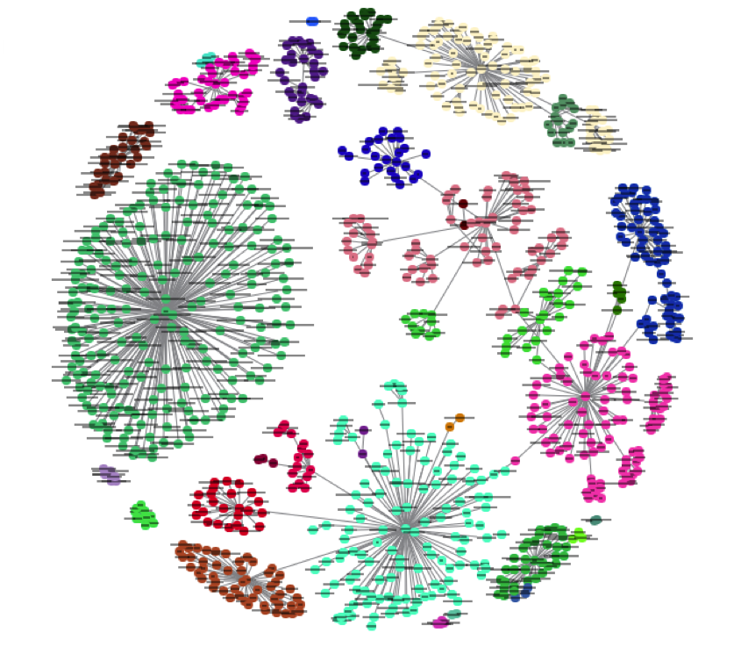
KNN imputation

Slide 10
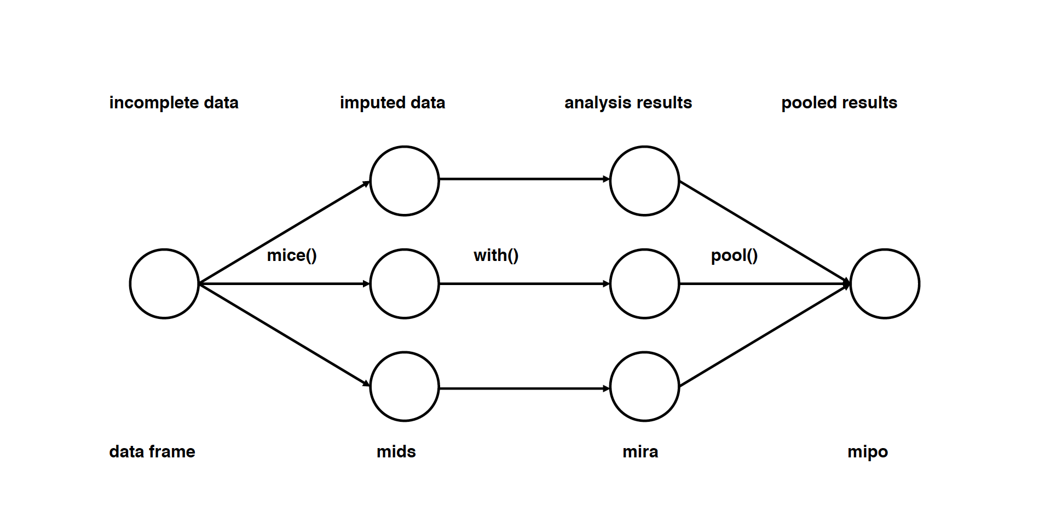
MICE: Multivariate Feature Imputation

Slide 11
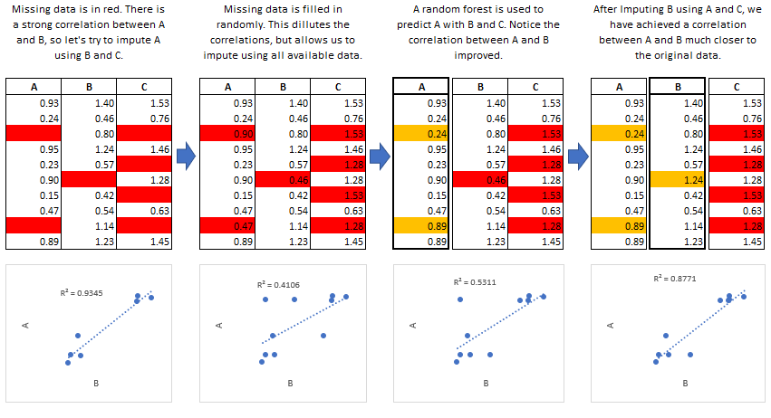
MICE Forest

